Slide 1
Полезный завтрак.

Slide 2
Польза каши на завтрак. Это «медленные» углеводы, которые нужны именно утром, так как впереди трудовой день. Каша дает энергию для физической и умственной работы. Надолго сохраняет чувство сытости, но при этом не дает сильную нагрузку на пищеварительный тракт утром, сразу после пробуждения. Каша способствует уменьшению желания есть сладкое (конфеты, варенье).

Slide 3
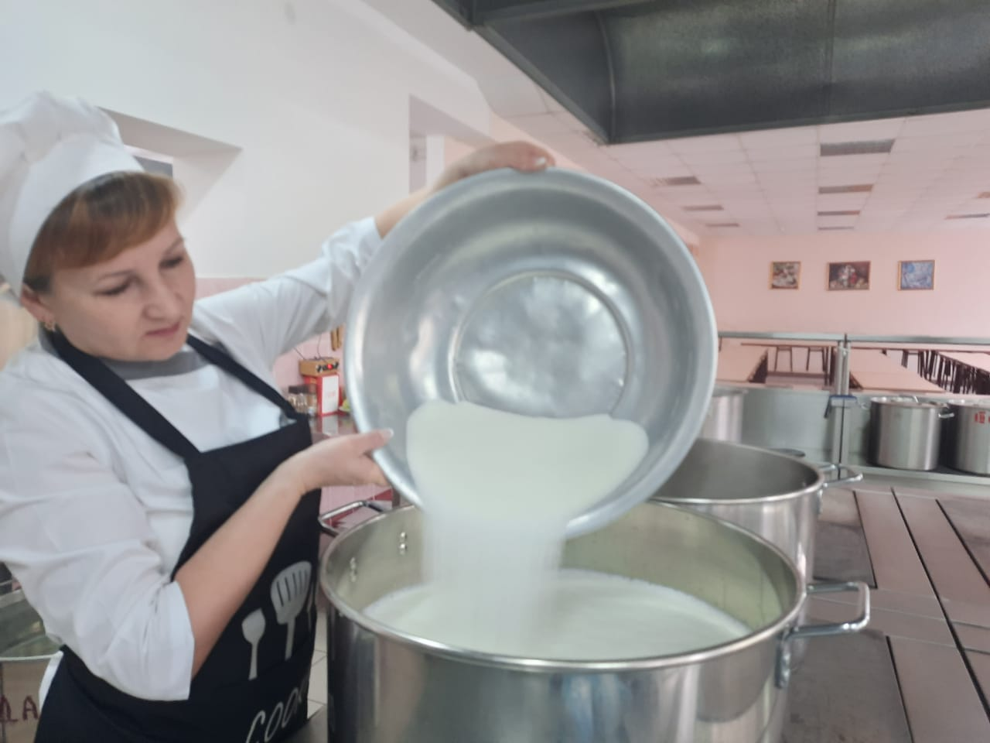
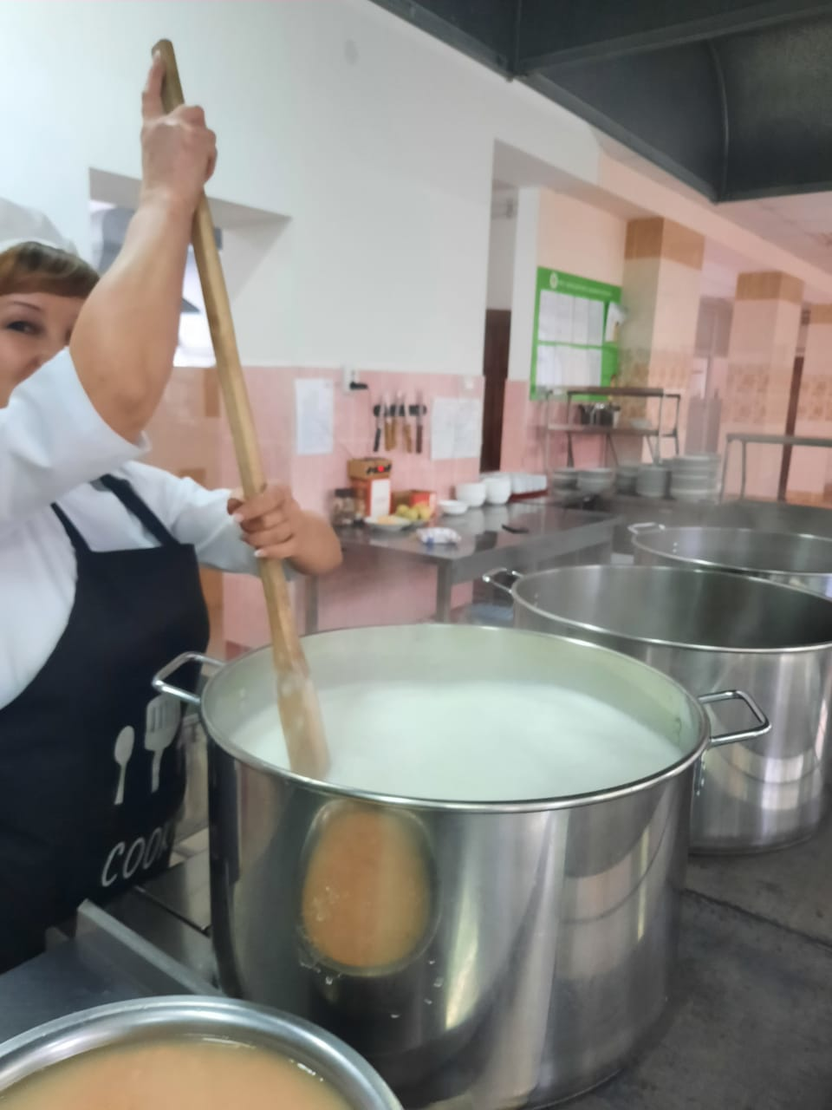
Готовят завтрак в нашей гимназии.

Slide 4
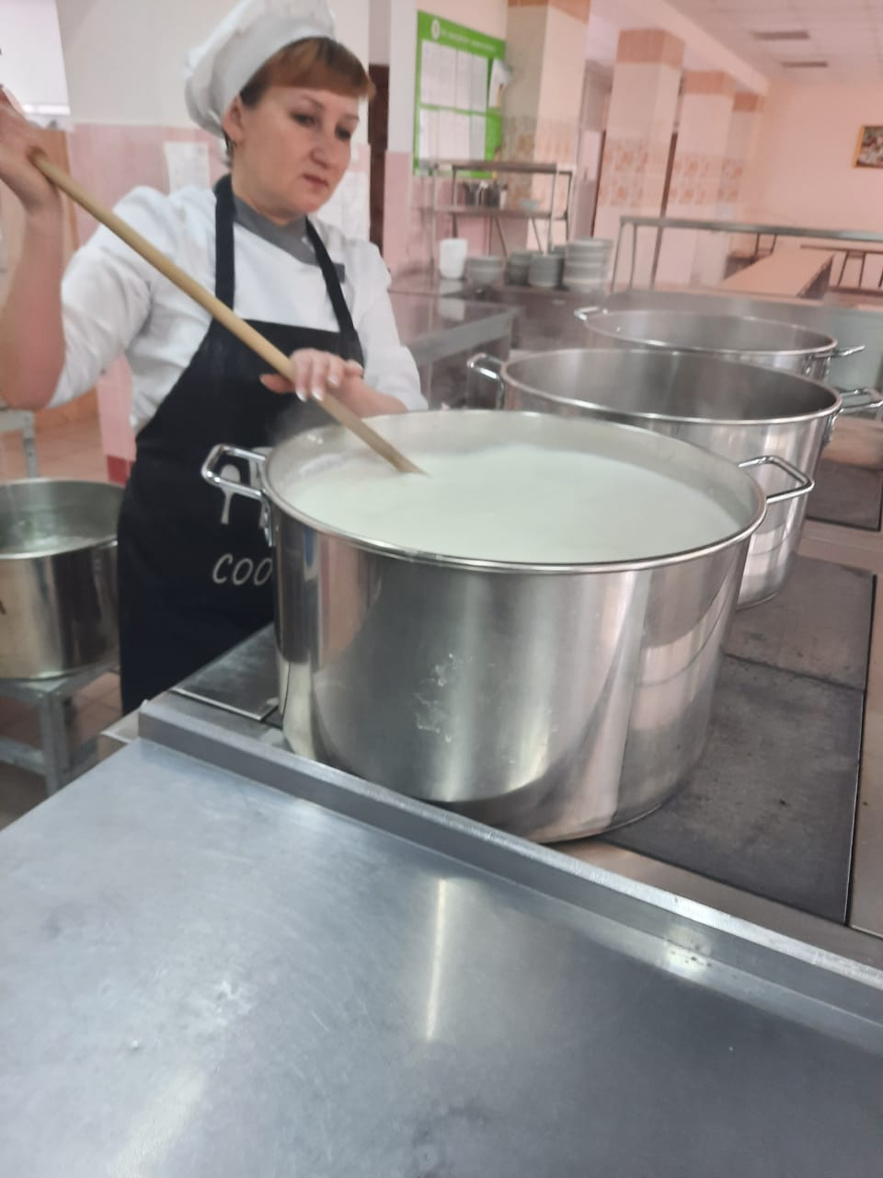
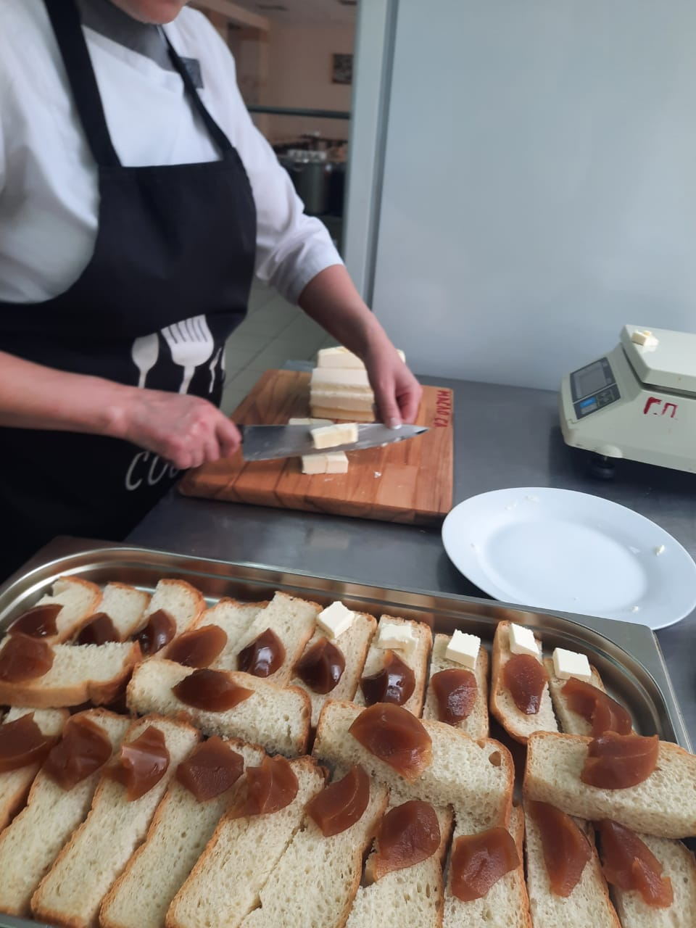

Slide 5
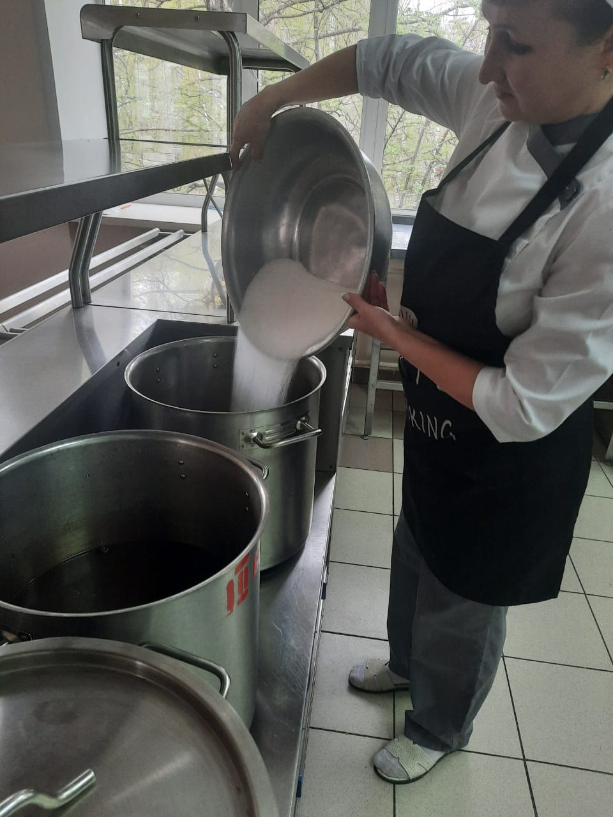
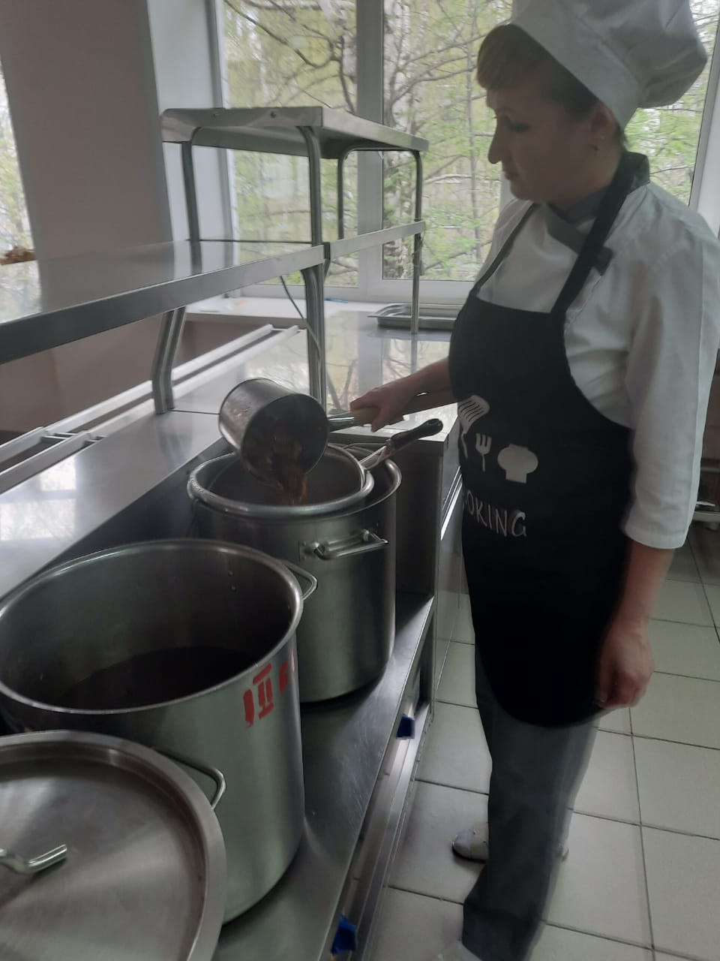

Slide 6
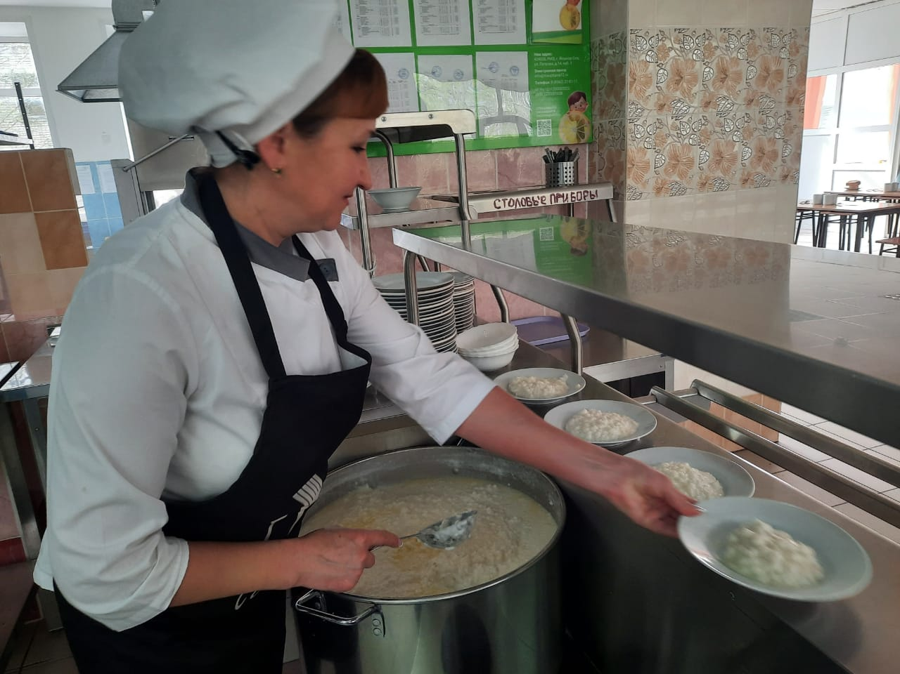
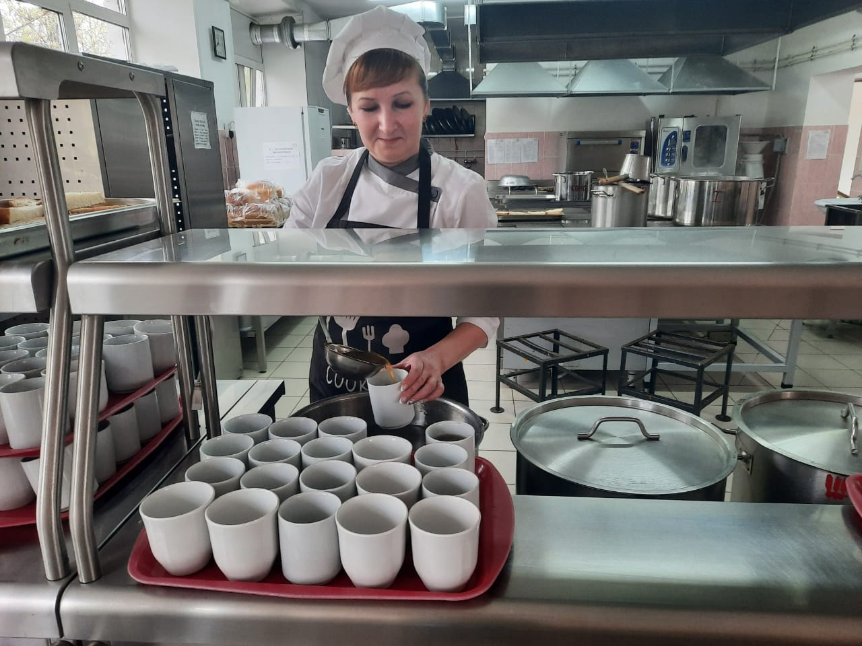

Slide 7
Спасибо за внимание!

